Slide 1

Lukutaidon kysymyksiin vastaaminen
luku 2.3

Slide 2

Lukutaidon tehtäväkokonaisuus muodostuu avoimista kysymyksistä.
Vastausohjeet annetaan tehtävän yhteydessä.
KATSO AINA OHJEET!

Slide 3
Avoimet kysymykset
Kysymykset eivät välttämättä liity vain johonkin yhteen tekstikohtaan tai kappaleeseen, vaan ne voivat testata myös koko tekstin ymmärtämistä.
Jokin kysymys saattaa edellyttää henkilökohtaista tulkintaa tai kannanottoa eli mielipidettä perusteluineen.

Slide 4
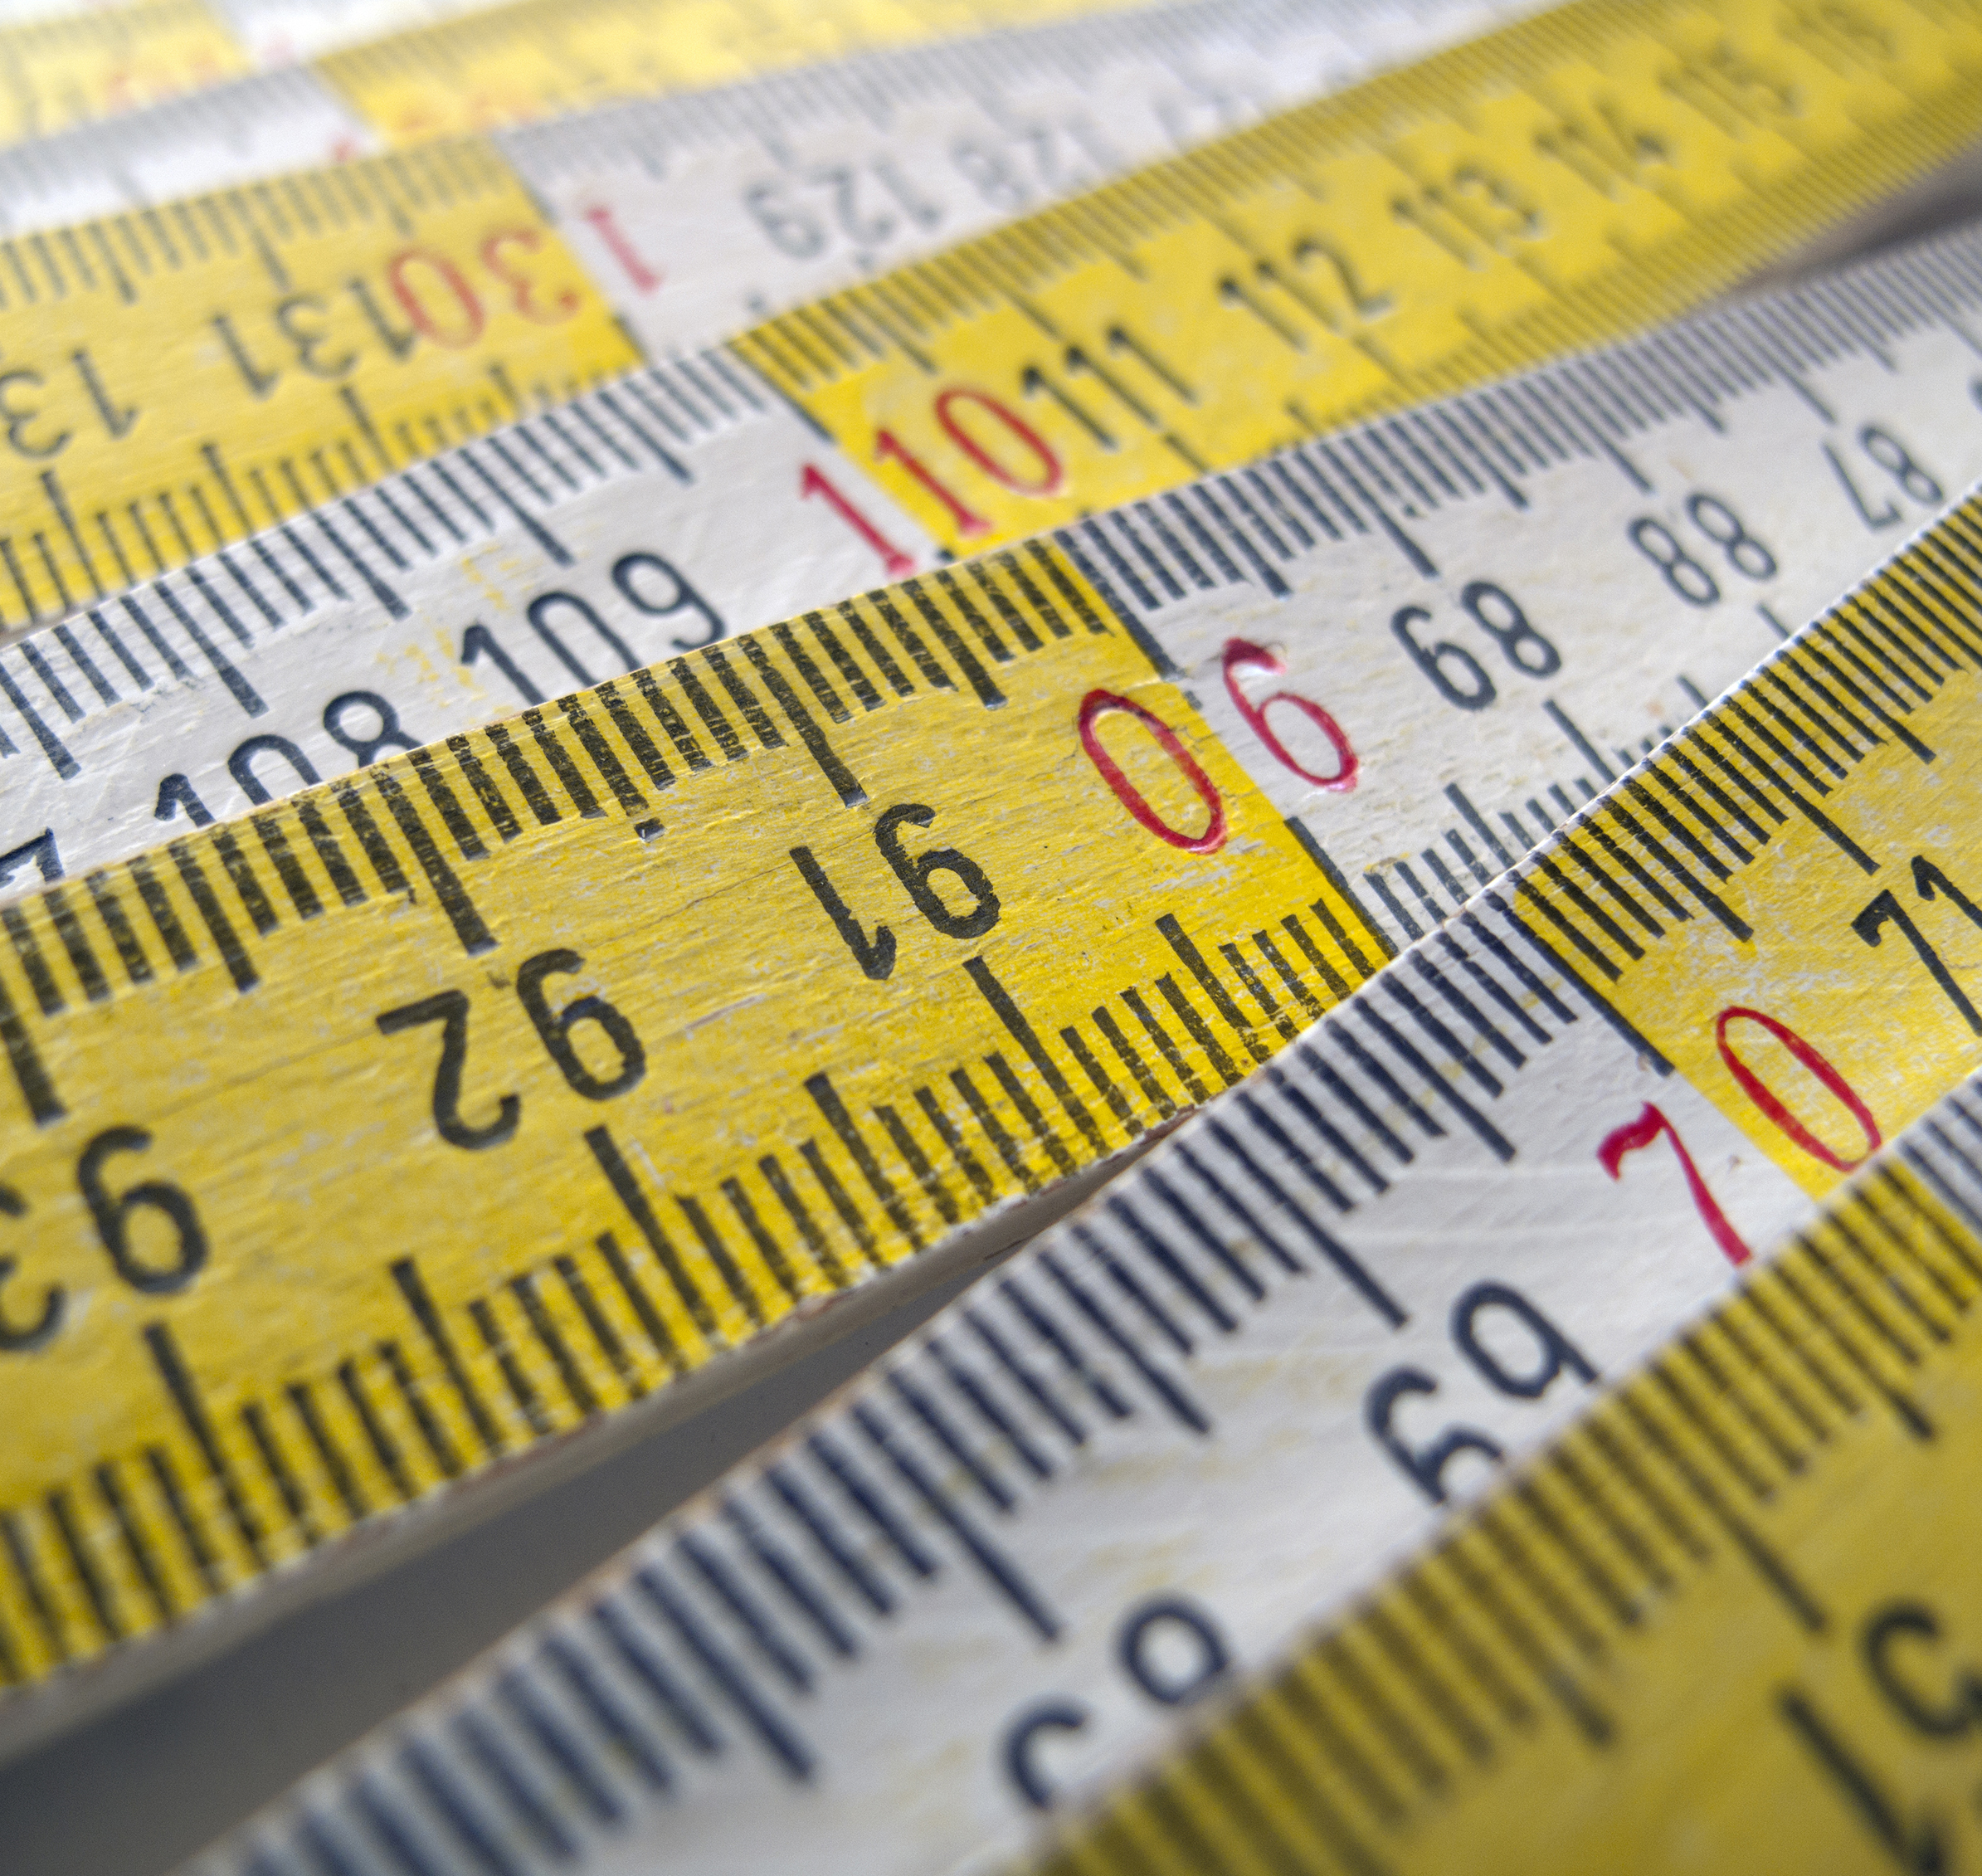
Vastausten pituus
Vastaukset perustuvat tekstin sisältöön ja ovat noin 200–450 merkin pituisia.
Tarkista oman vastauksen merkkimäärä. Aika harvoin vastaukseen tulee niin vähän asiaa, että 200 merkkiä riittäisi.

Slide 5

Jos vastaus on ylipitkä tai liian lyhyt, siitä voi seurata pistevähennyksiä.
Jos vastausta on kopioitu pohjatekstistä, se vähentää pisteitä.

Slide 6

Ohjeita

Slide 7
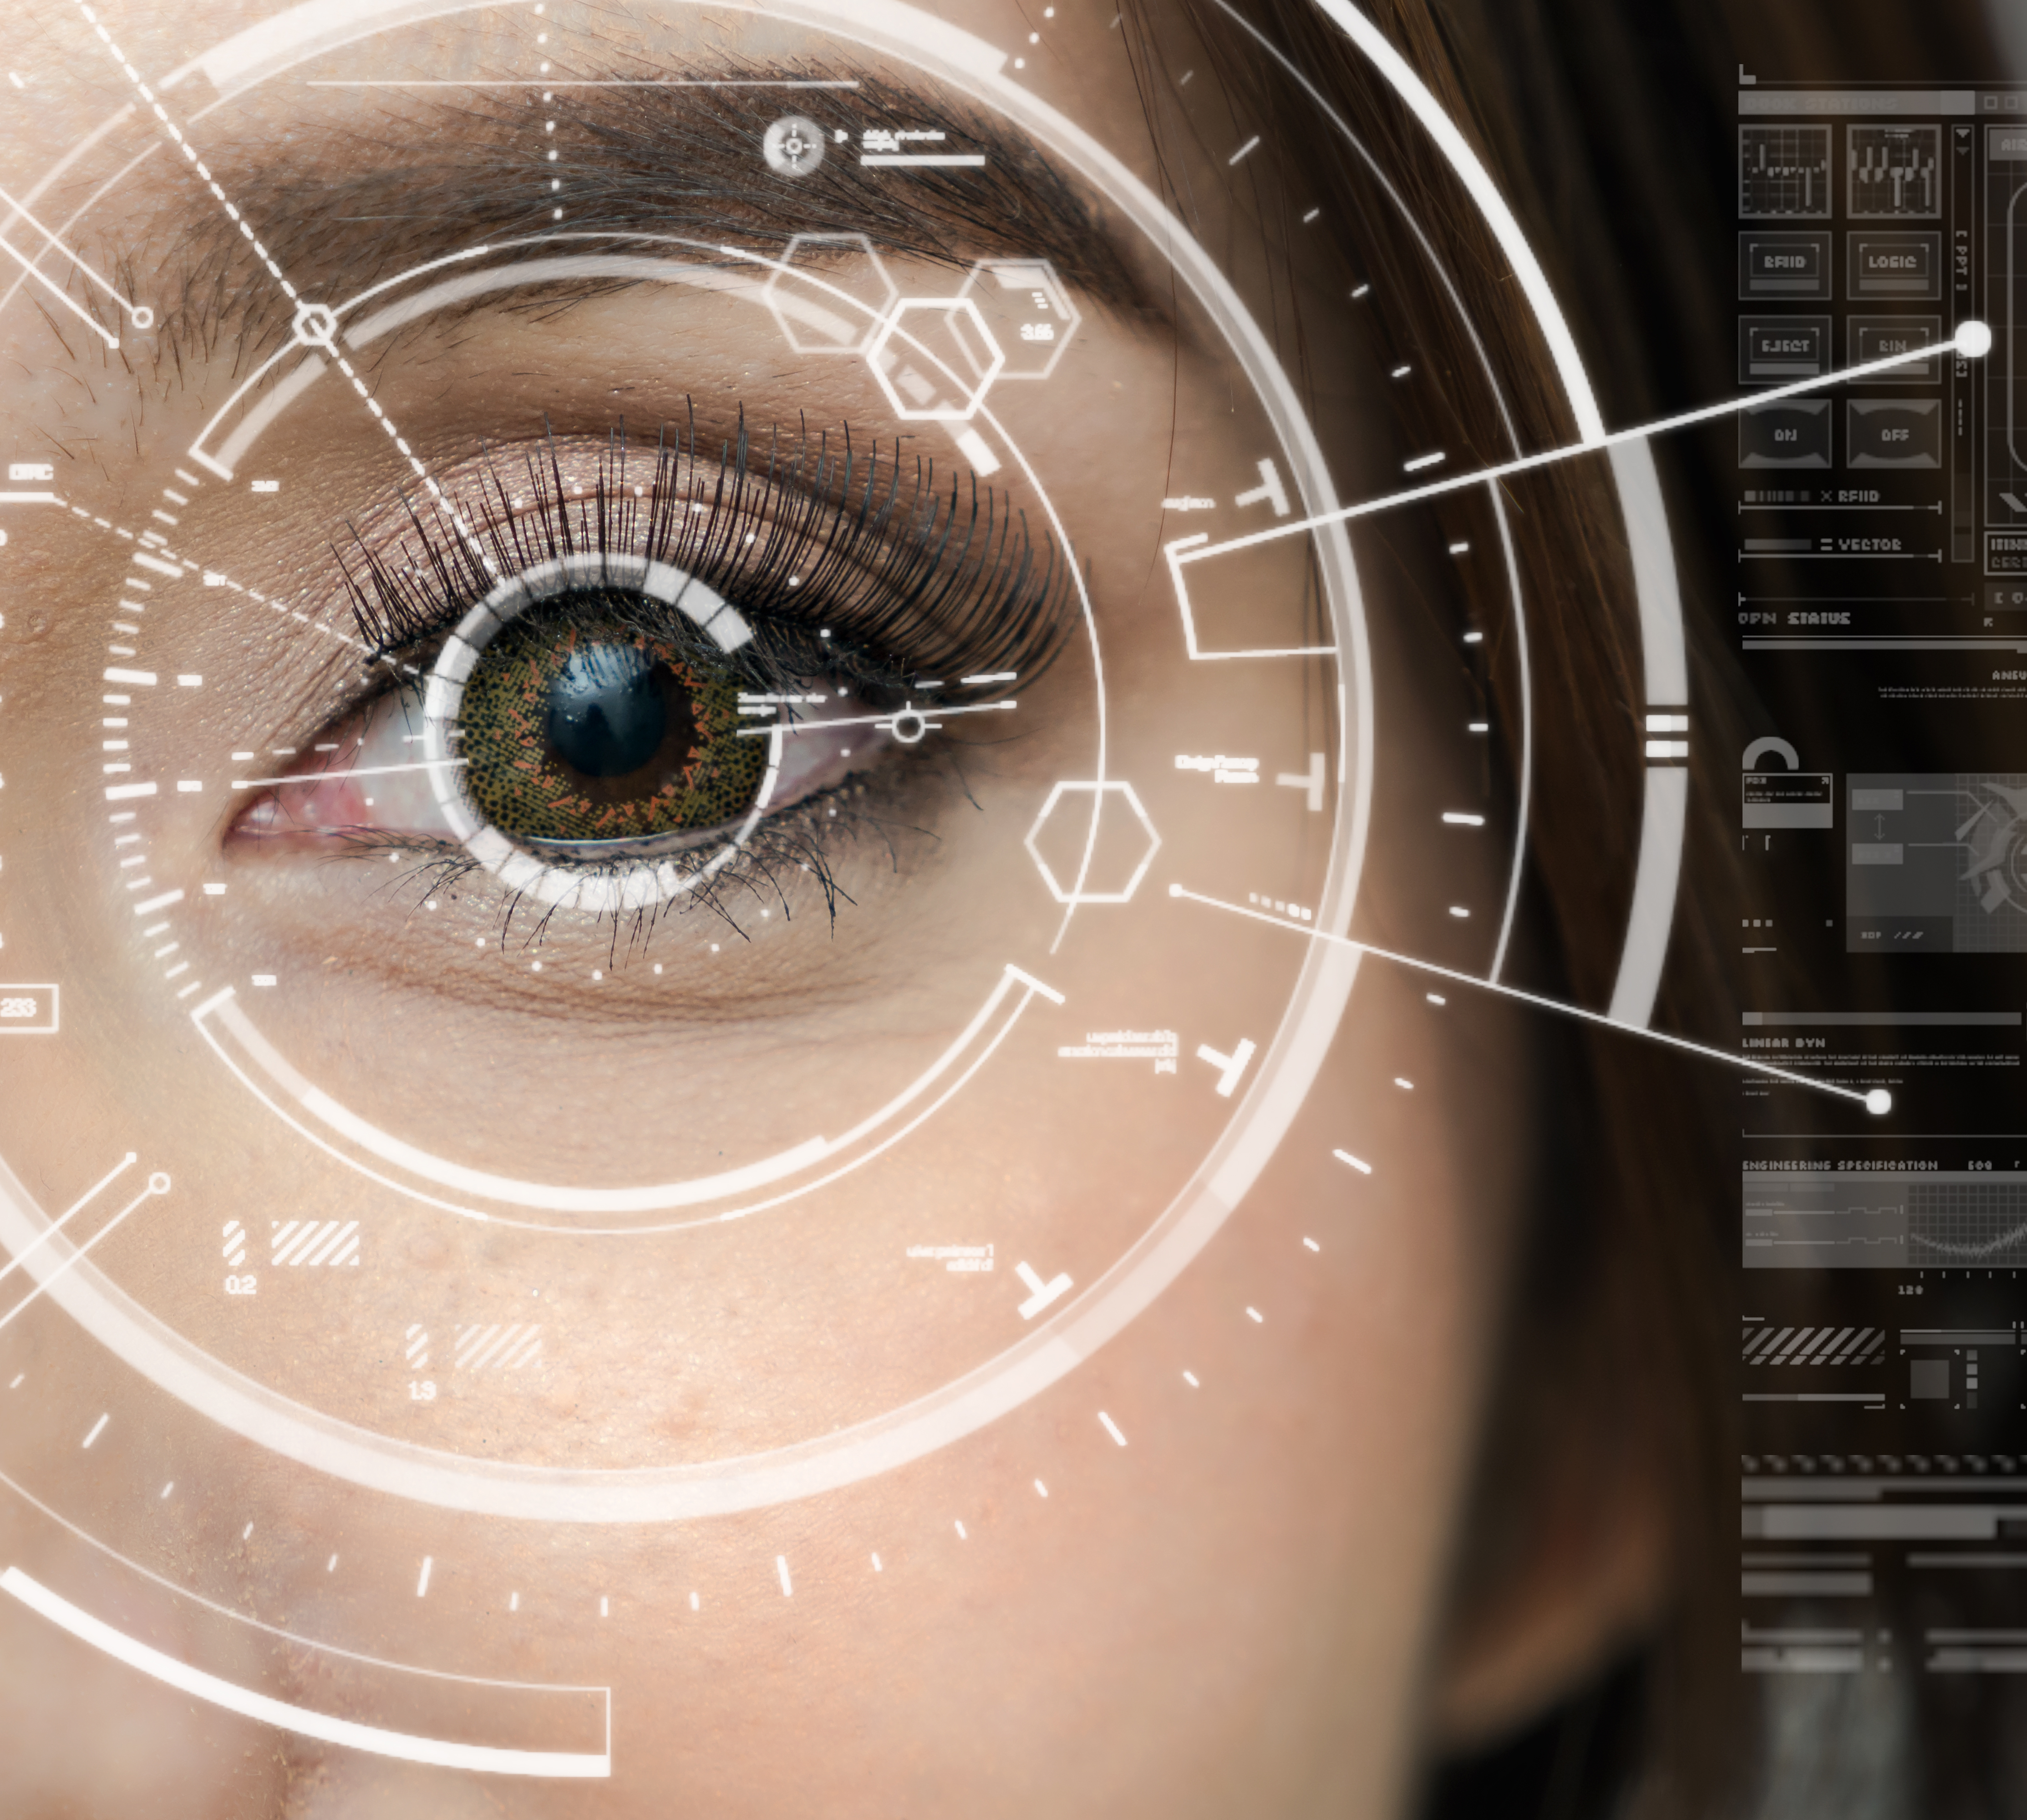
Silmäile luettava teksti:
Mikä tekstilaji?
Lue otsikko, väliotsikot, katso kuvat ja lue kuvatekstit.
→ Aktivoi aiheeseen liittyvä sanasto päässäsi.

Slide 8

Lue kysymykset.
→ Tiedät, mitä kysytään eli mihin kohtiin pitää kiinnittää huomio ja mitä ei tarvita.

Slide 9


Katso, kuinka monta asiaa kysymyksessä kysytään JA vastaa kaikkiin.
4.2
Miten luovat ratkaisut ohjelmistosuunnittelussa yleensä syntyvät? Mitä apuvälineitä prosessissa hyödynnetään, ja mitkä osapuolet huomioidaan?
(syksy 2022)

Slide 10

Usein kysymyksessä mainitaan, kuinka monta asiaa pitää tekstistä löytää.
4.4
Millä tavalla koulutuksen tulisi tulevaisuudentutkijoiden mukaan muuttua, että se vastaisi tulevaisuuden työelämän tarpeita? Selitä vähintään neljä asiaa.

Slide 11






Huomaa myös, että yksi kysymyssana voi koskea kahta asiaa.
4.1 Miten tulevaisuuden työelämää ja sen vaatimia taitoja pyritään ennakoimaan?
(kevät 2022)

Slide 12
Luku 2.3, tehtävät
5 ja 5 a

Slide 13
Tavallisia kysymyksiä
Kysytään tekstin sisältöä tai jonkin asian tarkoitusta, esimerkiksi:
Mitä (asioita) jokin tarkoittaa? / Mitä kerrotaan tekstissä mainitusta asiasta?
Mitä tekstissä kerrotaan tämän päivän viestintäihanteista?
(kevät 2023)
Kysytään keinoja tai tapoja, esimerkiksi:
Miten tai millä tavalla?
Miten artikkelin mukaan Ruotsissa suhtauduttiin suomalaisiin 1960- ja 1970-luvuilla?
(syksy 2020)

Slide 14
Kysytään syitä, esimerkiksi:
Miksi? / Mitä syitä? / Mistä johtuu? / Mitkä asiat johtivat?
Miksi tunteiden merkitys työelämässä on muuttunut?
(syksy 2019)
Kysytään seurauksia, esimerkiksi:
Mitä seurauksia? / Mitä vaikutuksia? / Mitä hyötyä? / Mitä haittaa?
Millainen on kilpailuyhteiskunnan ihmiskäsitys, ja millaisia seurauksia siitä on havaittavissa? Mainitse vähintään kolme asiaa.
(kevät 2021)

Slide 15
Pyydetään vertailemaan, esimerkiksi:
Mitä yhtäläisyyksiä tai eroja on? / Miten asia on muuttunut?
Mitä yhteistä on okinawalaisella kulttuuriperinteellä ja suomalaisella kulttuuriperinteellä Markku T. Hyypän mukaan? Kuvaa lisäksi Okinawan perinnettä ja selitä artikkelissa kerrotun esimerkin pohjalta, miten se on vaikuttanut okinawalaisten arvoihin.
(syksy 2021)
Pyydetään kirjoittajan omaa kannanottoa ja sen perustelua
Mikä monikieliselle kasvattajalle annetuista vinkeistä on mielestäsi tärkein? Perustele vastauksesi monipuolisesti.
(syksy 2018)
Pyydetään tulkitsemaan koko tekstiä
Miksi artikkelin otsikko on Sivulliset?
(syksy 2020)

Slide 16
Luku 2.3 tehtävä 2

Slide 17

Lue teksti ja vastaa kysymyksiin.
Jos on aikaa, voit lukea kysymykset ja tekstin kysymyksittäin.

Slide 18
Yleensä vastaukset löytyvät samassa järjestyksessä kysymysten kanssa,
MUTTA ei aina. Vastaukseen voi tulla asioita
useammasta kuin yhdestä tekstin kohdasta.
Usein hyvään vastaukseen
odotetaan 3 – 4 asiakohtaa.

Slide 19
Jos et ymmärrä jotain tärkeää sanaa, yritä päätellä se tekstin perusteella.
Älä keksi vastausta omasta päästäsi (ellei kysytä sinun mielipidettä), vaan vastaa tekstin perusteella.
Vastaa aina jotain!

Slide 20


Käytä yleiskieltä.
Käytä kokonaisia lauseita ja virkkeitä,
ei luetteloja.
Muista sitoa virkkeet toisiinsa,
eli ei pelkkiä päälauseita.
Käytä konjunktioita ja sidostavia sanoja:
että, jotta, koska, vaikka / lisäksi,
kuitenkin, toisaalta

Slide 21
Millaiselta tulevaisuuden työelämä artikkelin mukaan näyttää tällä hetkellä? Selitä vähintään neljä asiaa. (kevät 2022)
EI NÄIN:
Tietotyöläiset ihmiset korvataan roboteilla ja tekoälyllä. Ihmiset työskentelevät robottien kanssa. Tulee uusia ammatteja, esim. käsityöläisiä ja laaja-alaisia töitä. Etätyö lisääntyy.
KYLLÄ:
Tulevaisuudessa tietotyötä tekevät robotit enemmän kuin ihmiset, mutta robottien mukana tulee toisenlaisia työpaikkoja, joissa ihmiset työskentelevät yhdessä niiden kanssa. Uusia ammatteja syntyy erityisesti käsityöalalle ja myös laaja-alaista osaamista tarvitseville aloille. Lisäksi etätyötä tehdään monilla aloilla.

Slide 22
Luku 2.3 tehtävä 3 d

Slide 23

Älä kopioi suoraan pohjatekstiä!

Slide 24
Vastauksen alussa ei tarvitse viitata pohjatekstiin, mutta tarvittaessa viittaa tekstissä mainittuihin henkilöihin.
  Poliisin mukaan - - , mutta opettajan mielestä - -

Slide 25
Luku 2.3 tehtävä 6

Slide 26

Ohjeita avoimiin kysymyksiin vastaamiseen
Tarkista vastausten kieli, jos on aikaa!

Slide 27
Luku 2.3
tehtävät 3 a ja c
& 4 a, b, c

